Slide 1

BOOKING HOTEL ONLINE
BASIS DATA LANJUT/p
06.2019.1.07201_Mohammad faj’rul falaah hidayat

Slide 2

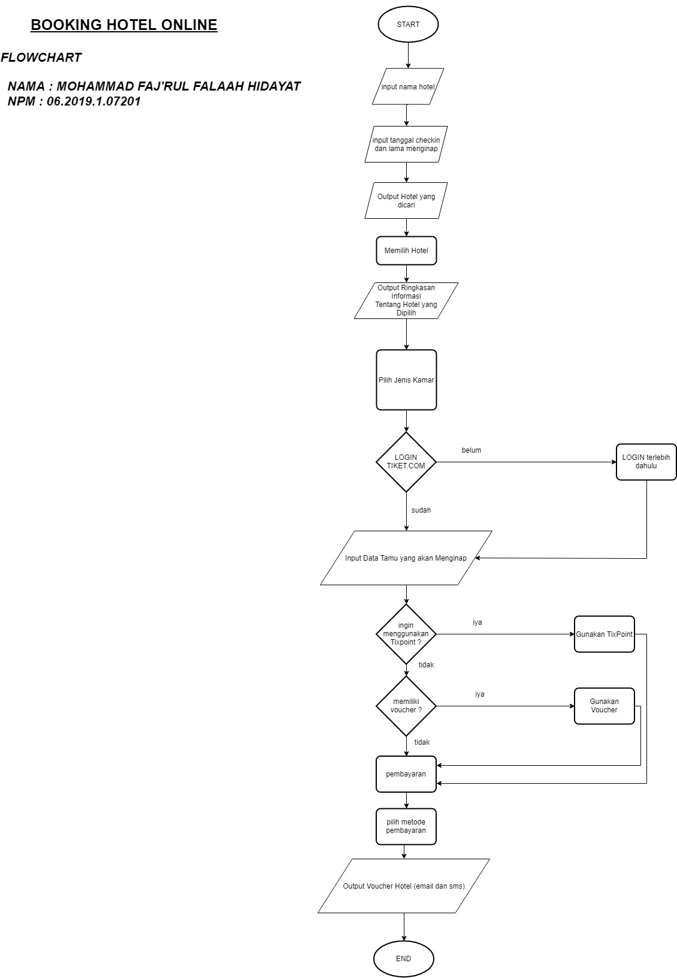
FLOWCHART
Program di mulai dari awal, yang pertama dilakukan adalah menginputkan nama hotel. Lalu meginputkan tanggal checkin dan lama menginap yang diinginkan. Setelah itu, sistem akan menampilkan hasil dari pencarian yang kita telah inputkan. Lalu kita pilih hotel tersebut dan sistem akan menampilkan informasi mengenai hotel yang kita pilih. Lalu, melakukan pemilihan jenis kamar. Setelah itu, sistem akan mengarahkan nya ke menu input data tamu yang akan menginap. Didalam proses input data tamu yang akan menginap, dibagian paling atas terdapat kolom profil yang mana profil tersebut terisi jika pengguna sudah login akun di sistem tiket.com, apabila belum maka pengguna diarahkan untuk login terlebih dahulu supaya data profil tamu dapat terisi. Terdapat pula penggunaan Tixtpoint dengan syarat harus login terlebih dahulu di sistem tiket.com. Jika sudah melakukan login akun tiket.com, maka penggunaan tixtpoint akan secara otomatis aktif. Lalu, adapula penggunaan voucher. Jikalau pengguna memiliki voucher, maka pengguna bisa memilih gunakan voucher terlebih dahulu sebelum melakukan pembayaran. Setelah itu, untuk melengkapi proses pembayaran, sistem memberikan pilihan metode pembayaran yang sudah disediakan bagi pengguna. Setelah melakukan seluruh proses tadi, maka pengguna akan langsung mendapatkan pesan baik melalui email atau pun sms voucher hotel pengguna

Slide 3
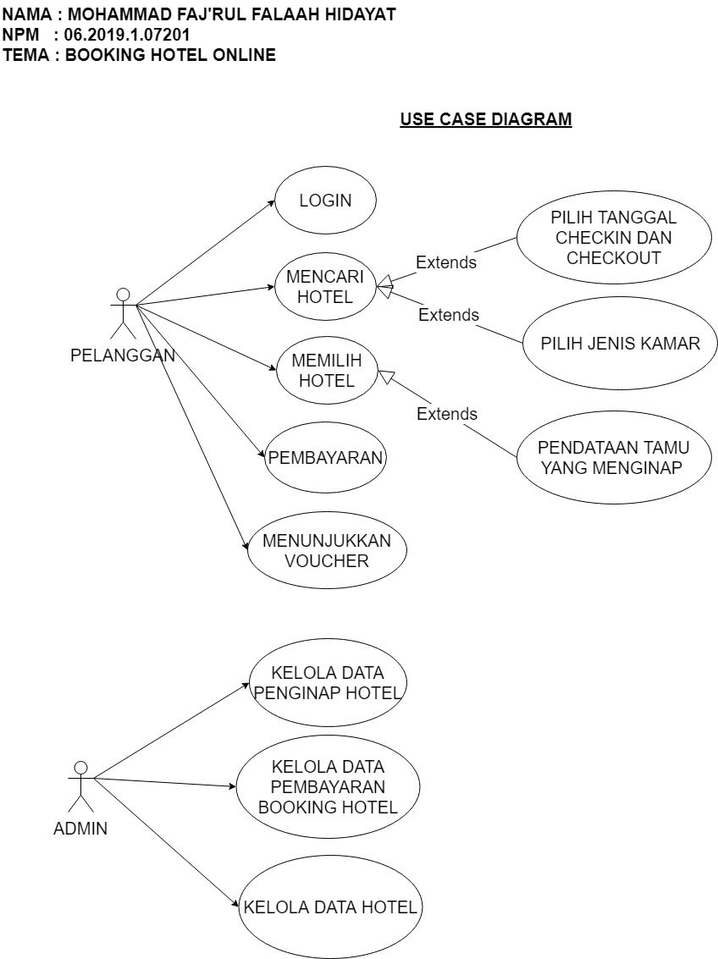

2. USE CASE DIAGRAM
Pada use case diagram booking hotel ini, pelanggan memiliki hak untuk mengakses login akun mereka, pencarian hotel, pemilihan hotel, pendataan tamu, pembayaran, dan mendapatkan voucher setelah semua proses berhasil
Sedangakan untuk admin, memiliki hak akses berupa pengolahan data penginap hotel, pengolahan data pembayaran booking hotel dan mengelola data hotel

Slide 4
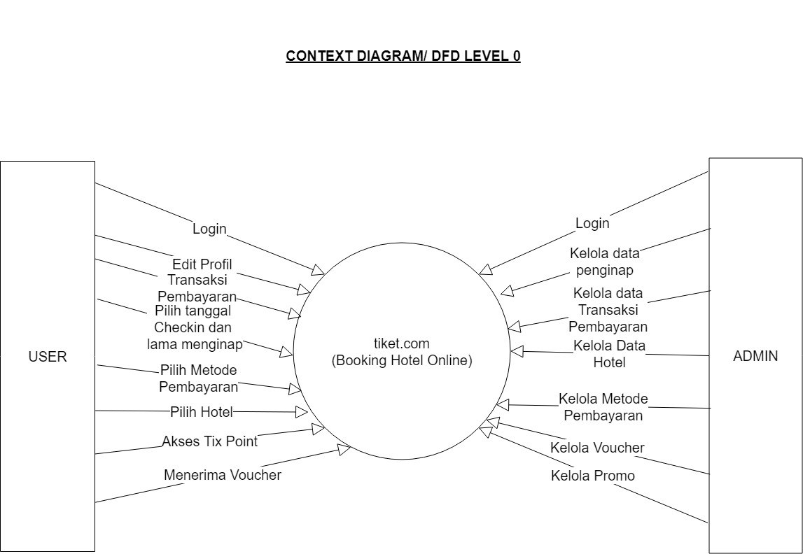
3. CONTEXT DIAGRAM
CONTEXT DIAGRAM booking hotel disamping merupakan keseluruhan akses dari masing – masing baik pengguna maupun admin yang dapat di akses

Slide 5
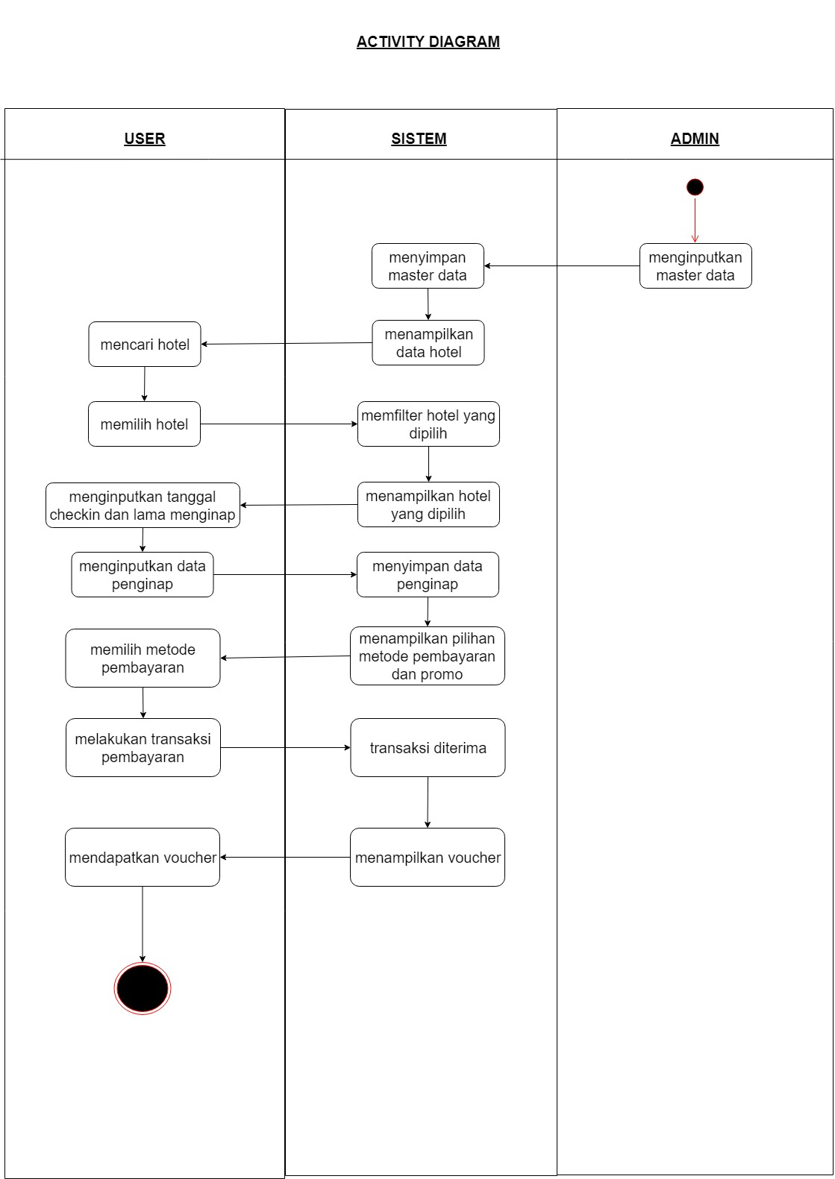
4. ACTIVITY DIAGRAM
Disamping merupakan alur jalan nya sistem tiket.com (booking hotel online).

Slide 6
Sekian Terima kasih !!!
BASIS DATA LANJUT

